Slide 1
MID_BOOTCAMP_HISTORY
Archivo creado el: 4/27/2023 7:37:17 PM

Slide 2
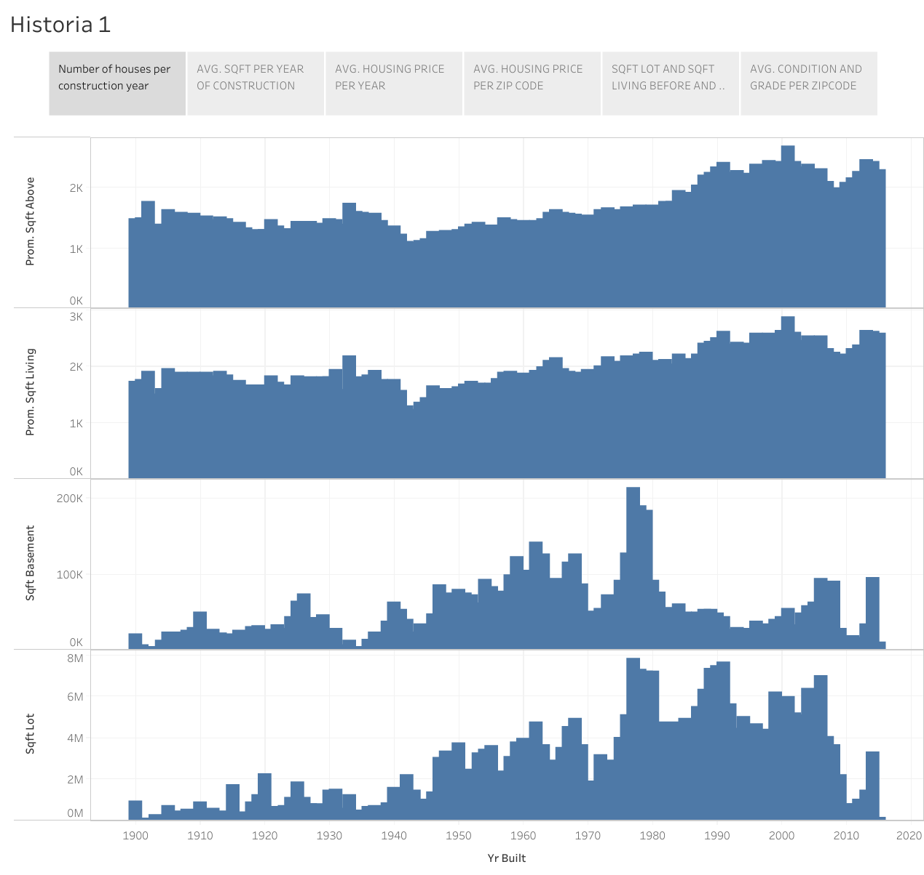

Slide 3
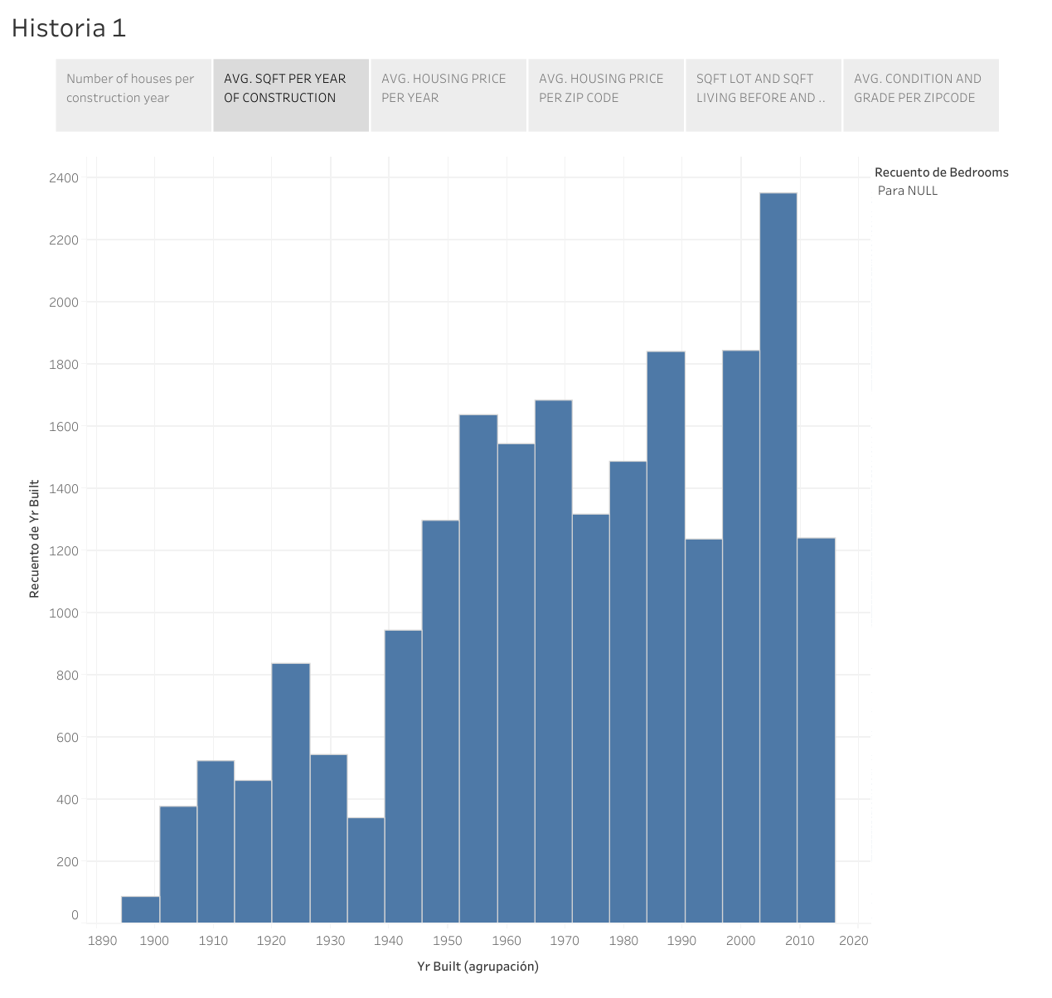

Slide 4
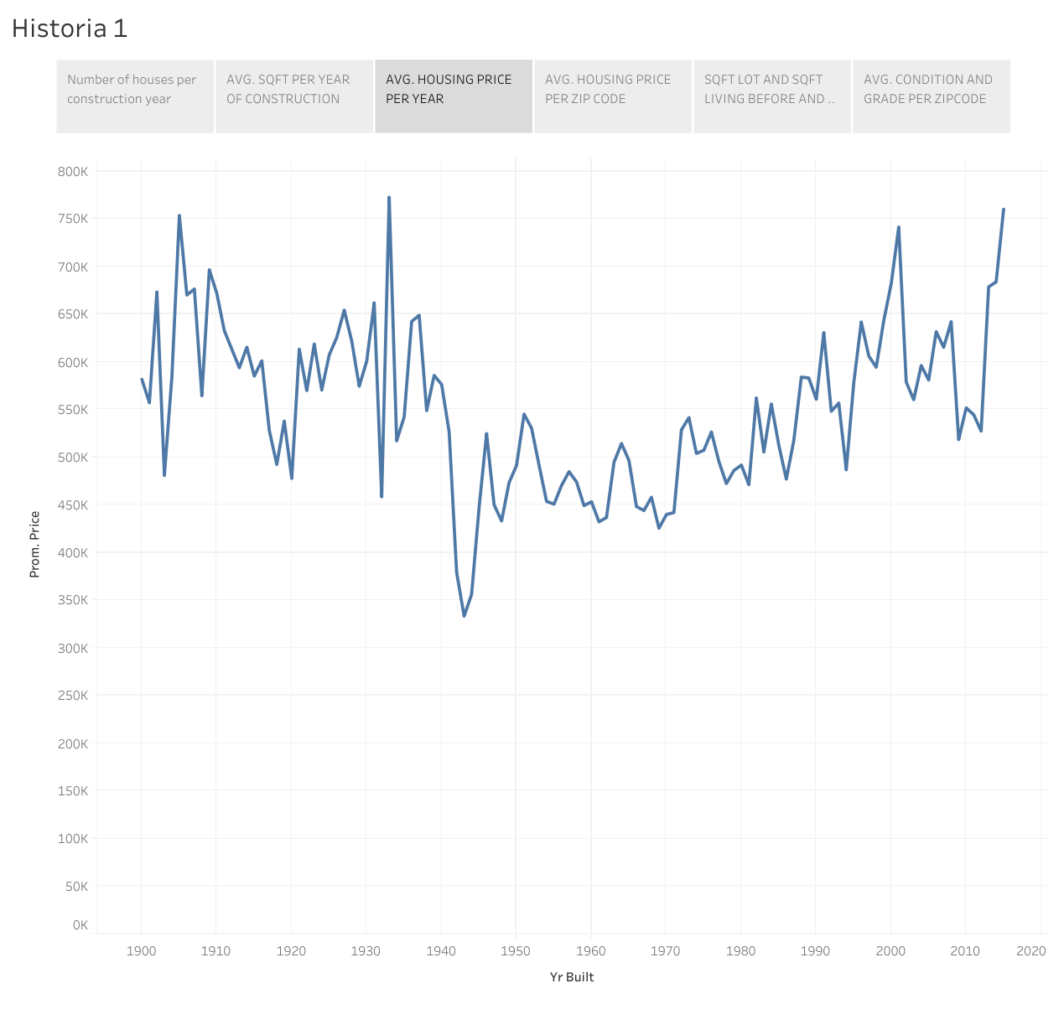

Slide 5
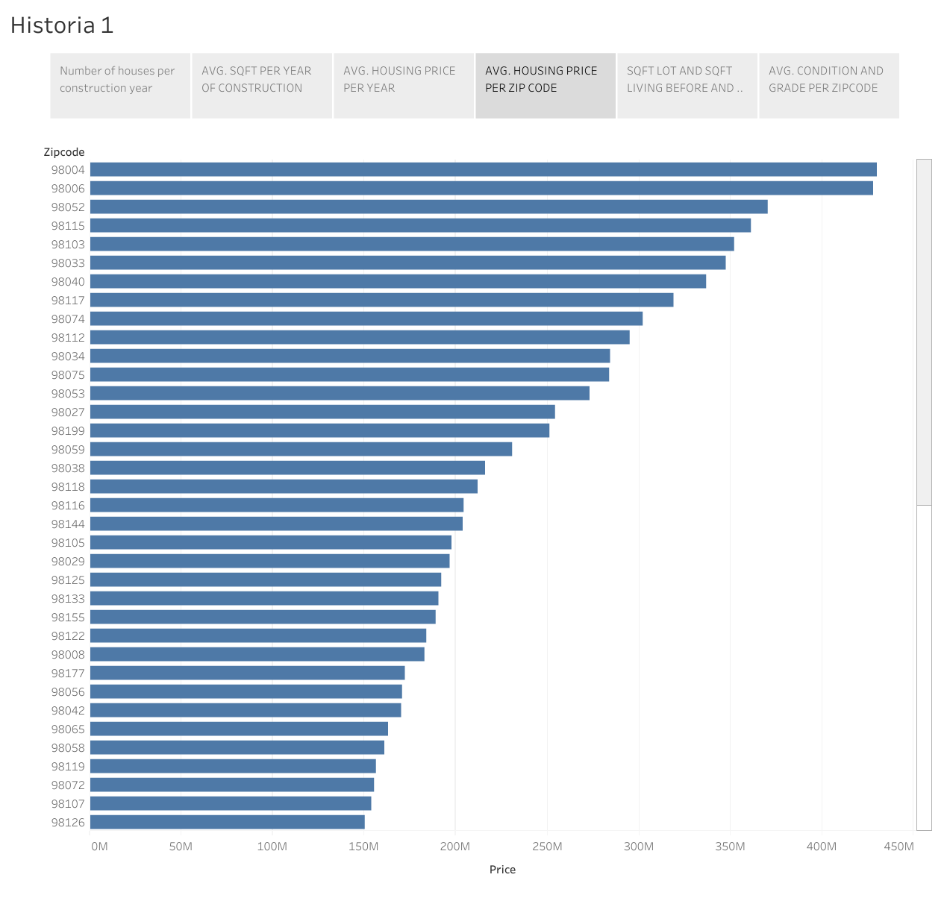

Slide 6
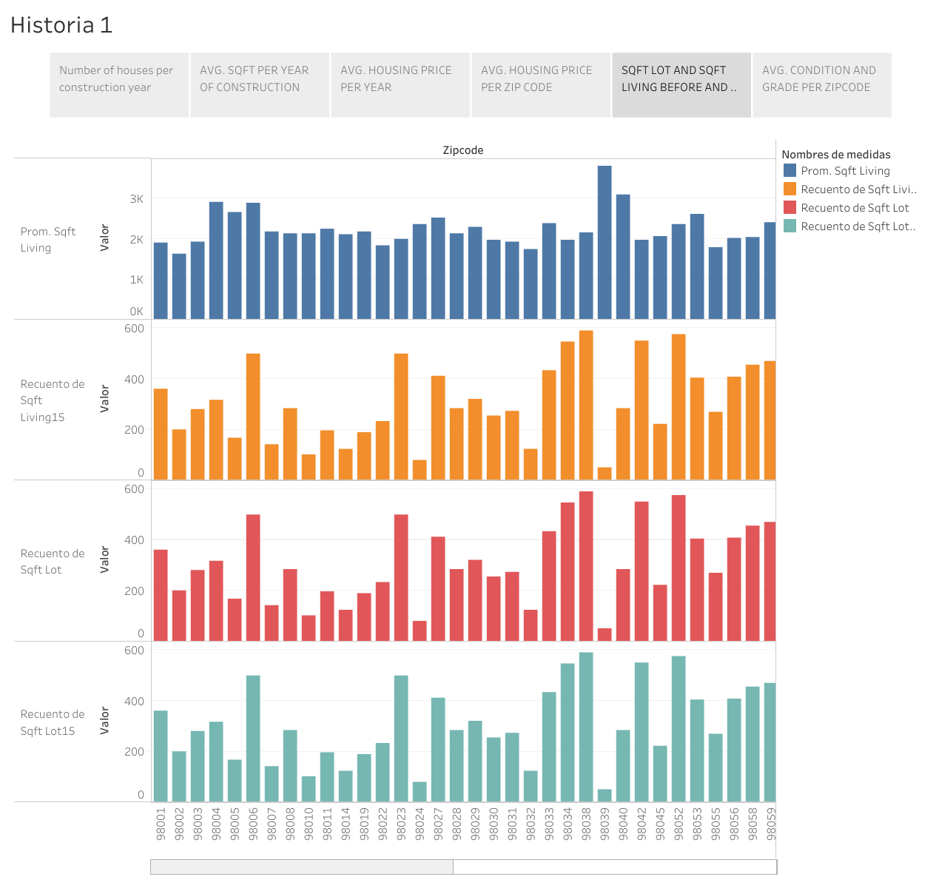

Slide 7
